Slide 1

Муниципальное бюджетное дошкольное образовательное учреждение «Детский сад № 257»
(МБДОУ «Детский сад № 257»)
г. Нижний Новгород.
Презентация на тему:
«Речевое развитие детей младшего дошкольного возраста посредством театрализованной деятельности»
Выполнила : воспитатель
Зеленкина Людмила Владимировна

Slide 2

«Сказка входит в жизнь ребенка с самого раннего возраста , сопровождает его на протяжении всего дошкольного детства и остается с ним на всю жизнь.
Со сказкой начинается его знакомство с миром человеческих взаимоотношений и со всем окружающим в целом..»
В.А. Сухомлинский

Slide 3
Цель : развитие речи детей младшего дошкольного возраста посредством театрализованной деятельности
Задачи:
развивать умение использовать дружелюбный тон, речевые формы вежливого обращения со взрослыми и сверстниками;
развивать умение понимать обращенную речь с опорой и без опоры на наглядность;
развивать умение отвечать на вопросы, используя форму простого предложения или высказывания;
развивать умение использовать в речи правильное сочетание прилагательных и существительных в роде, падеже;
обогащать словарь детей за счет расширения представлений о людях, предметах, объектах природы, их действиях, особенностях;
развитие речевого творчества, звуковой и интонационной культуры речи.

Slide 4
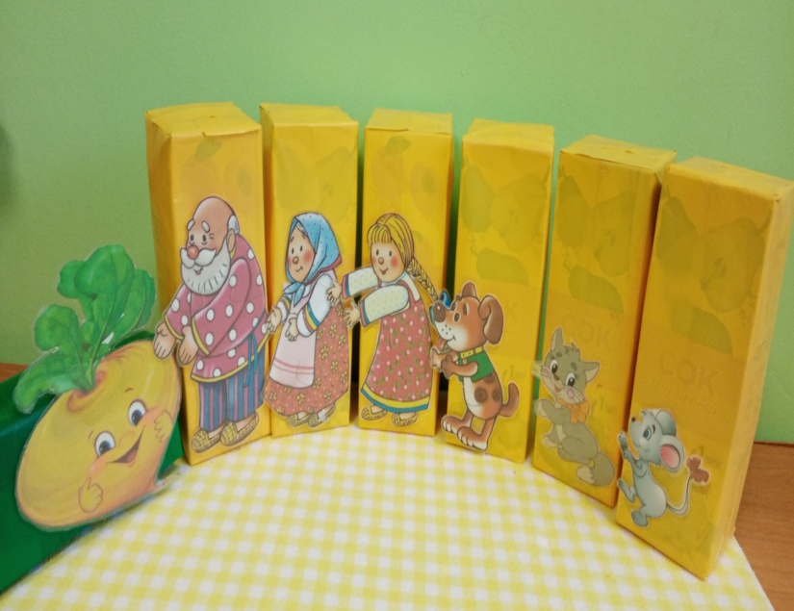
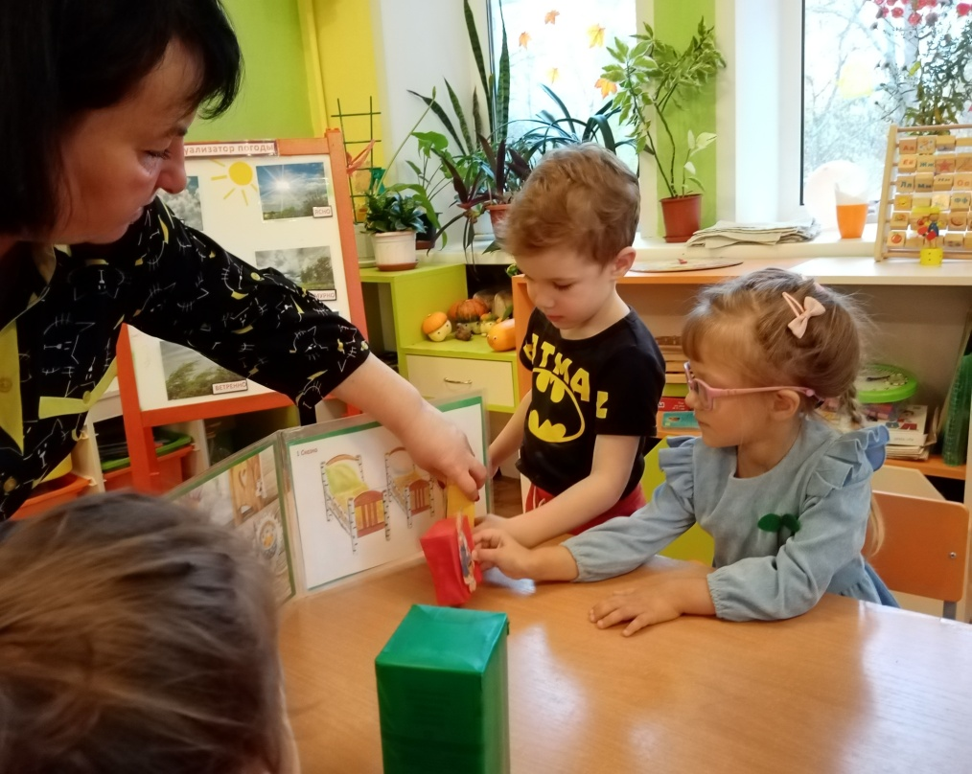
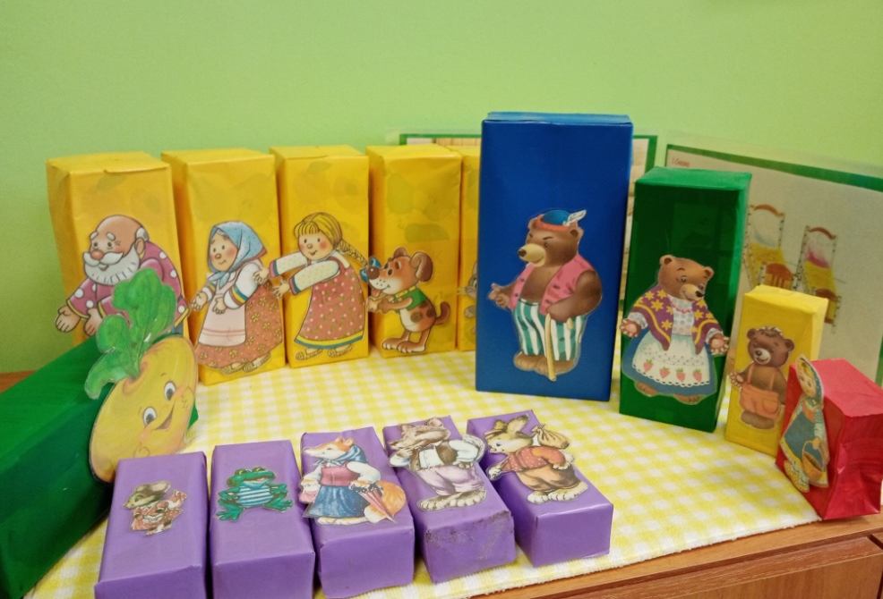
Театр на коробках
Цель: способствовать развитию диалогической и монологической речи у дошкольников, желания драматизировать знакомые русские народные сказки, интонационно передавая характер героев.
«Репка»
«Три медведя»

Slide 5
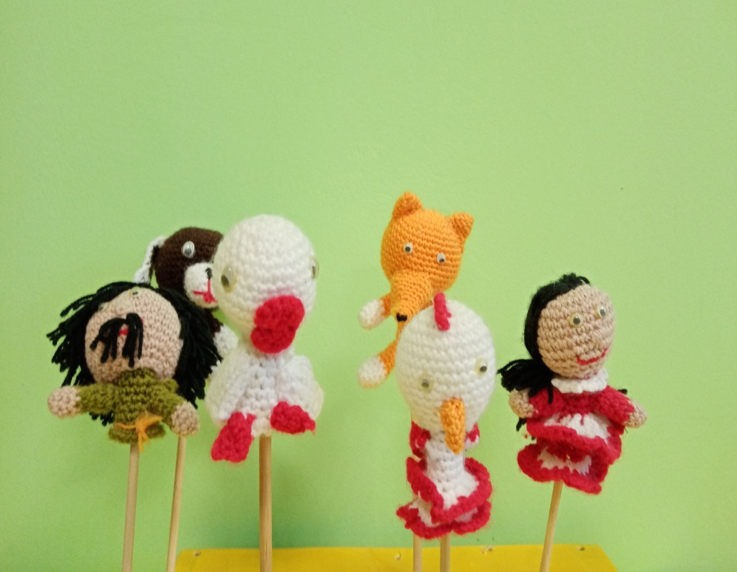
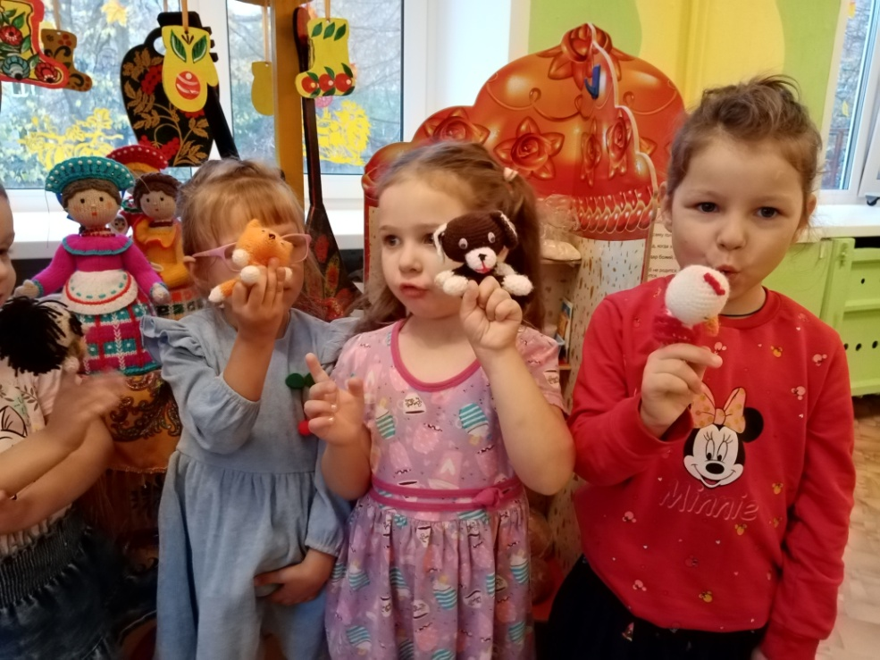
Театр вязаный пальчиковый « Лисичка со скалочкой»
Цель: способствовать развитию умения пересказывать знакомые русские народные сказки, интонационно передавая характер героев; развивать мелкую моторику руки

Slide 6
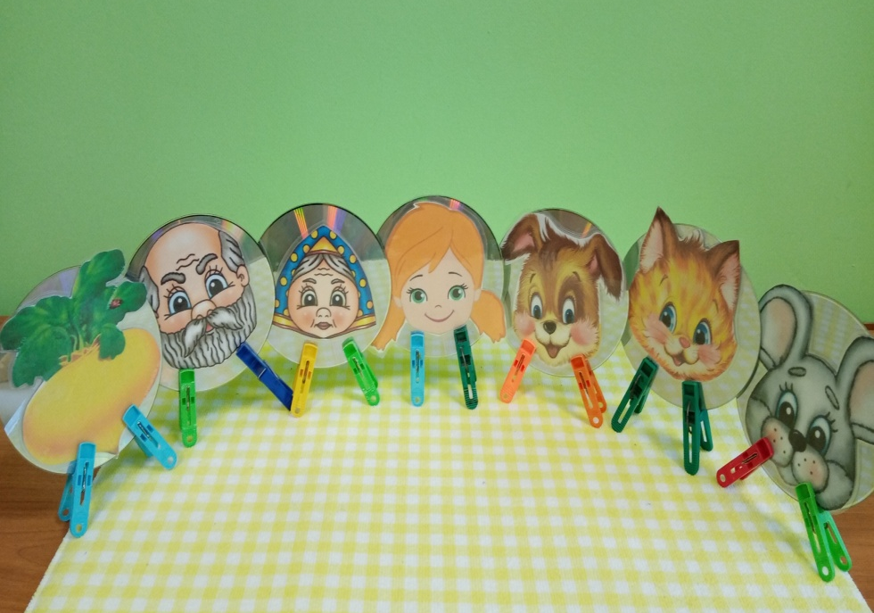
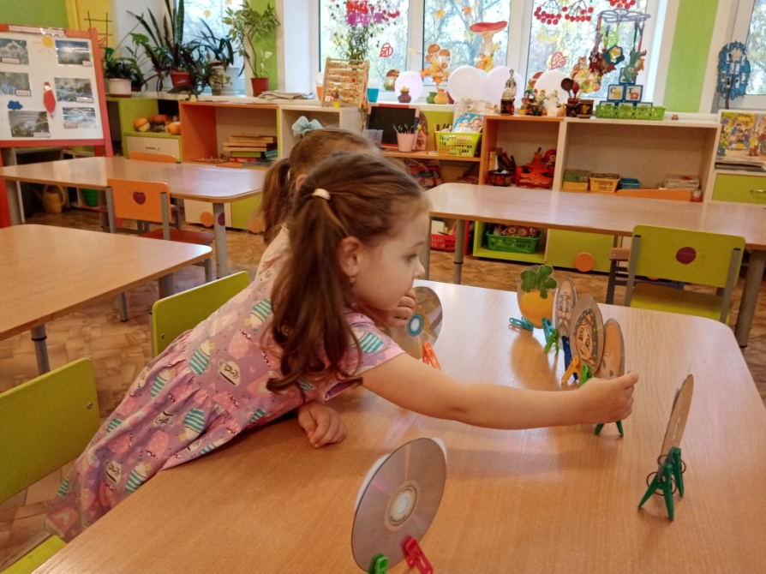
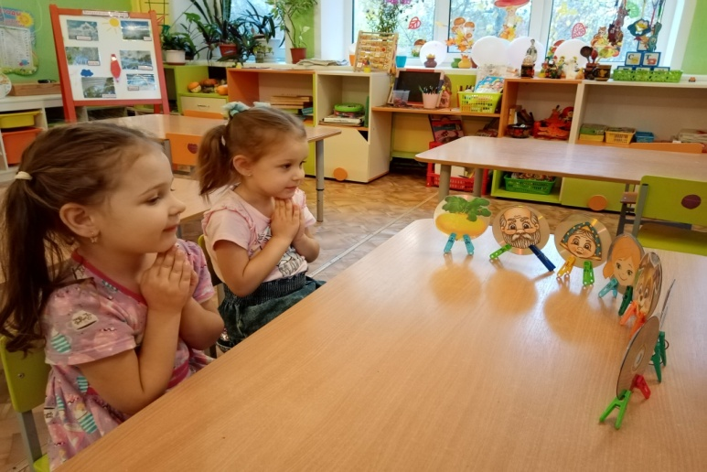
Театр на дисках « Репка»
Цель: способствовать развитию умения драматизировать знакомые русские народные сказки, интонационно передавая характер героев

Slide 7
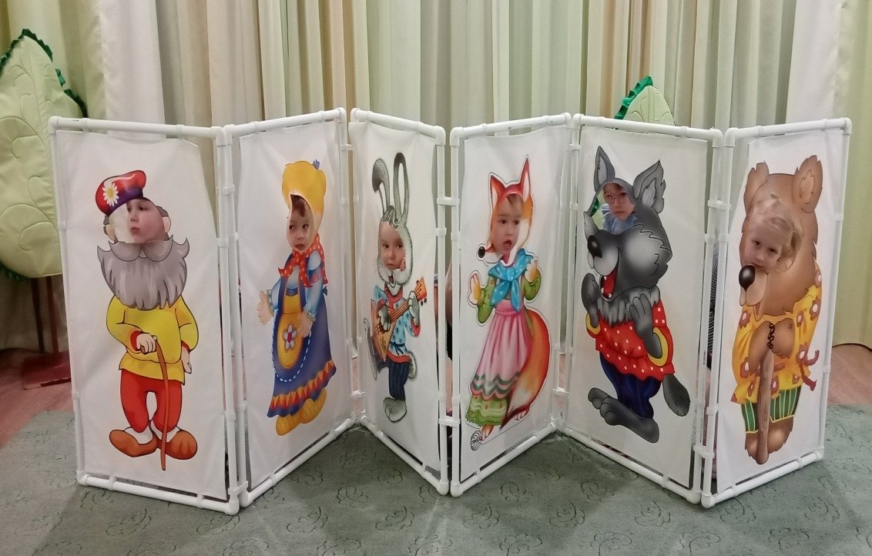
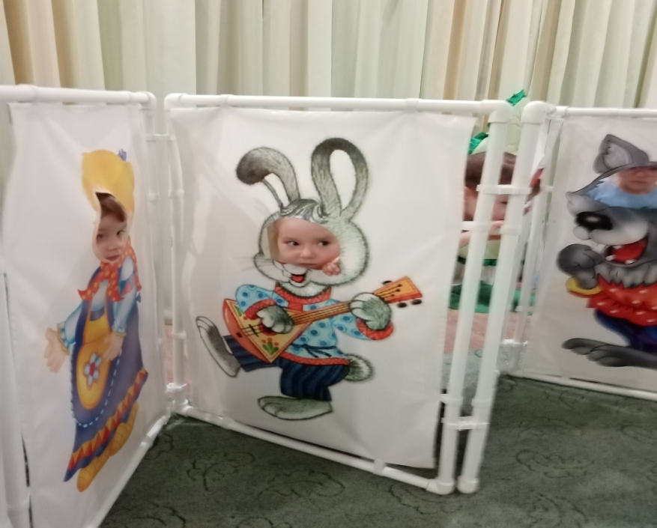
Театральная ширма – тантамареска « Колобок»
Цель: развитие умения пересказывать знакомые русские народные сказки, предавая интонацию героев; способствовать развитию желания участвовать в драматизации знакомых сказок.

Slide 8
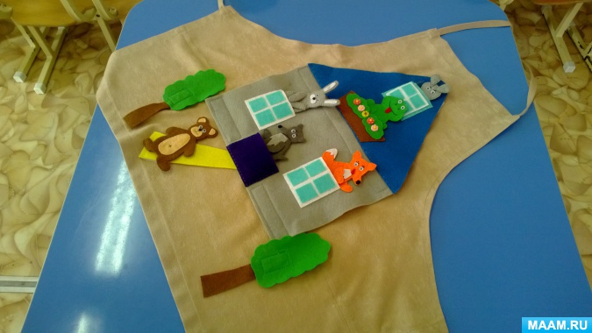
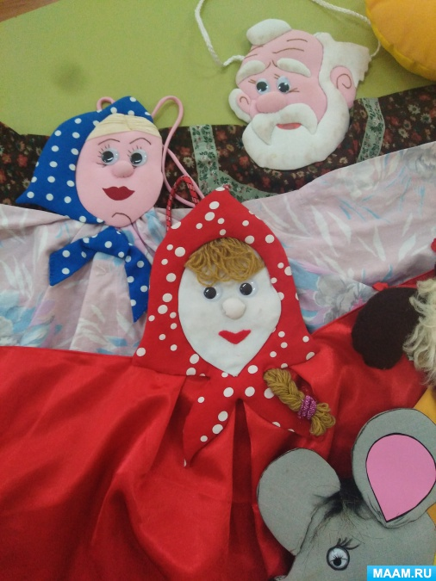
Театры на фартуках
Цель: способствовать развитию умения драматизировать знакомые русские народные сказки, интонационно передавая характер героев, движения.
«Теремок»
«Репка»

Slide 9
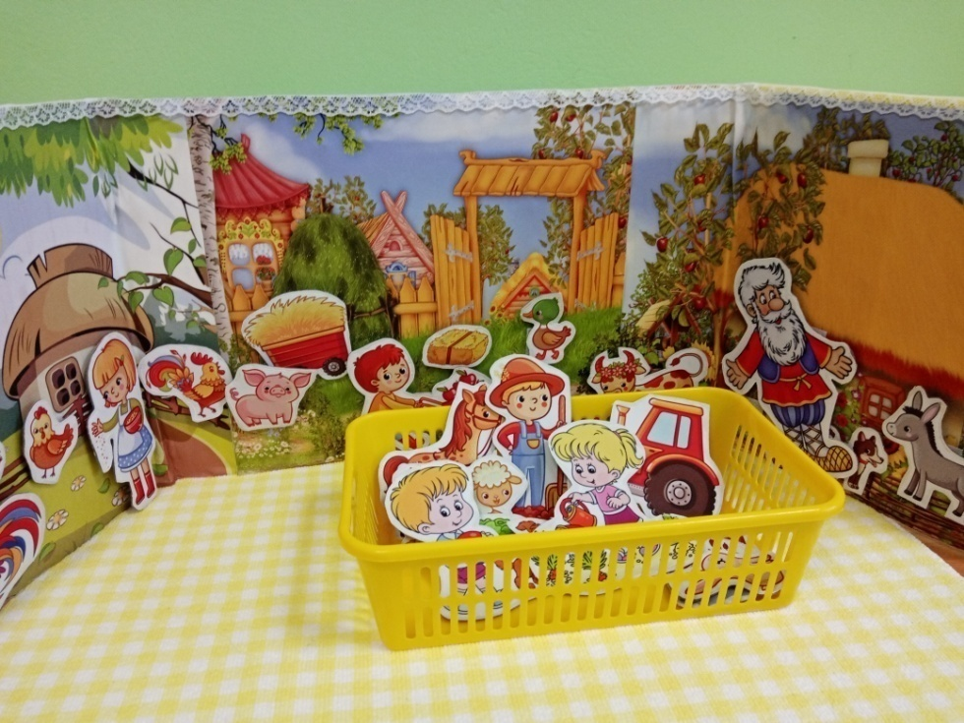
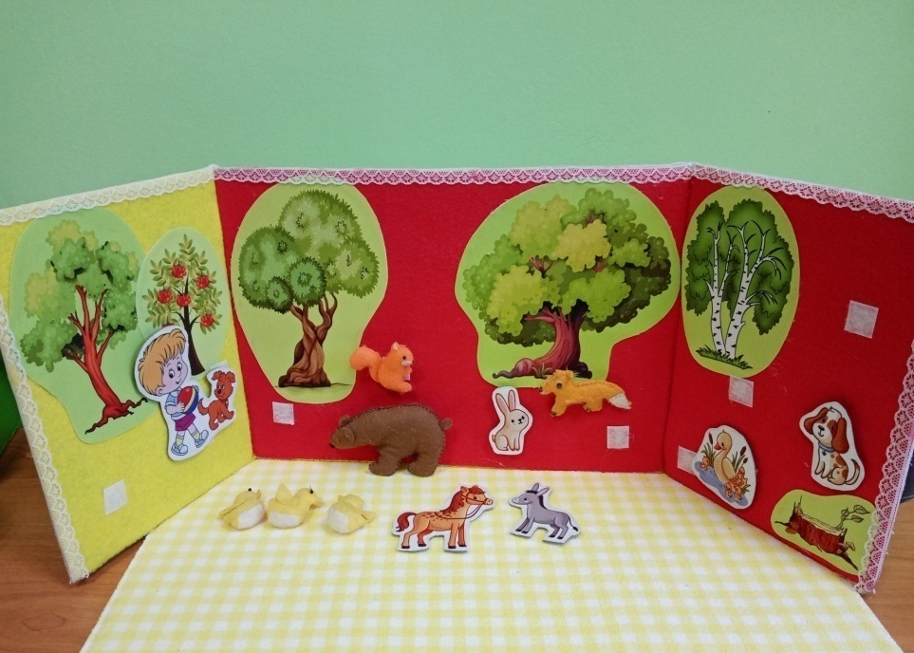
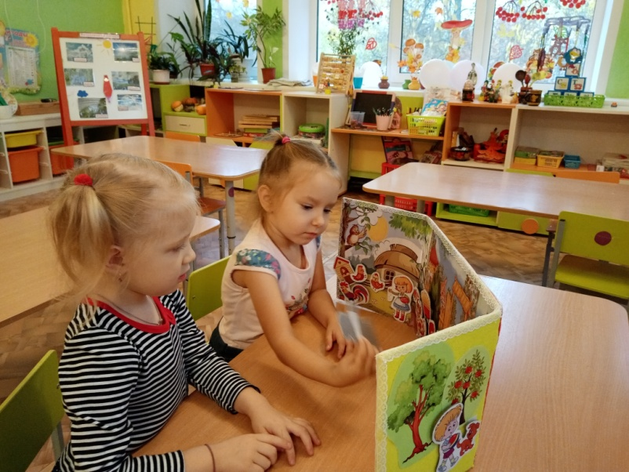
Театральная ширма – передвижка « Деревня и лес»
Цель: способствовать развитию речевого творчества (сочинение сказок и рассказов с последующей драматизацией), умения пересказывать знакомые русские народные сказки.

Slide 10
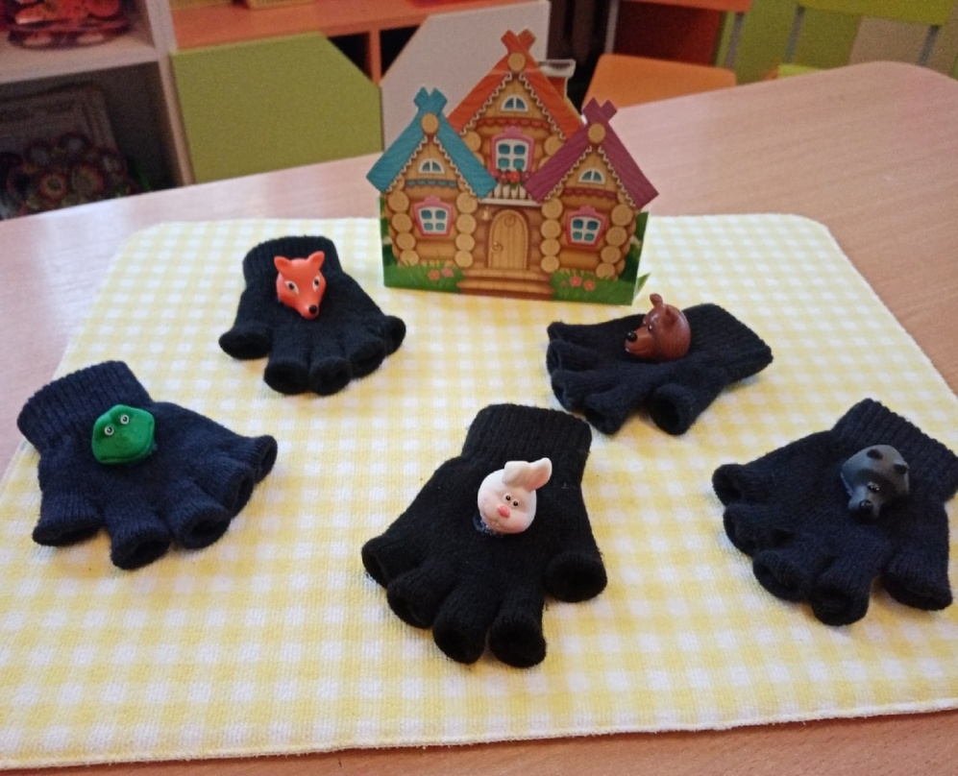
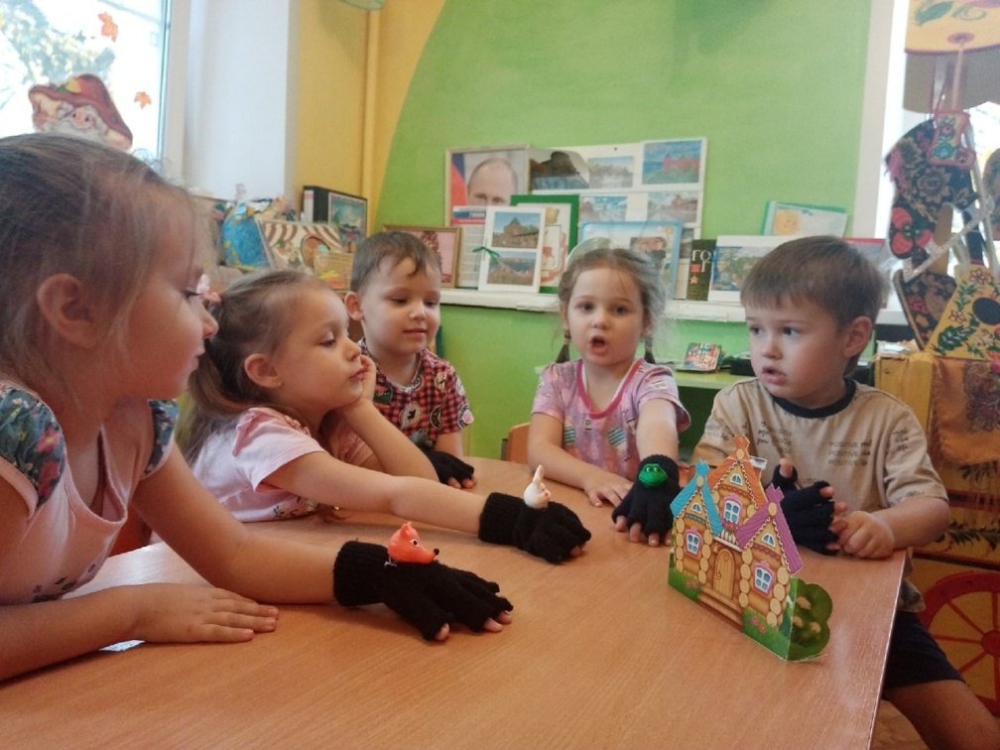
Театр на перчатках «Теремок»
Цель: развитие умения драматизировать знакомые сказки, предавая интонацию героев; способствовать развитию речевого творчества

Slide 11
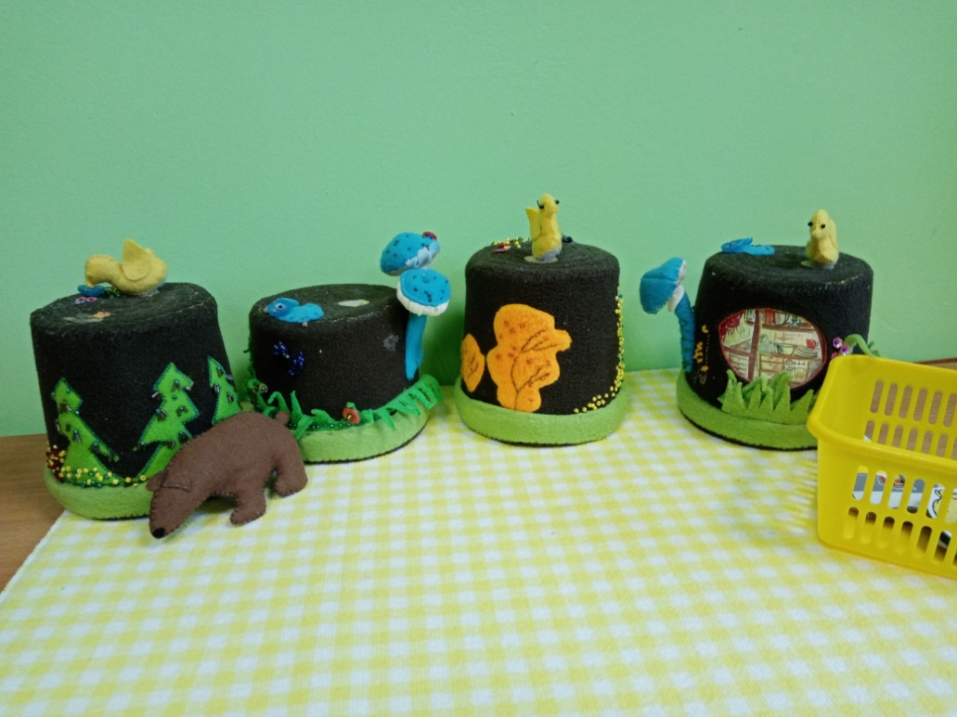
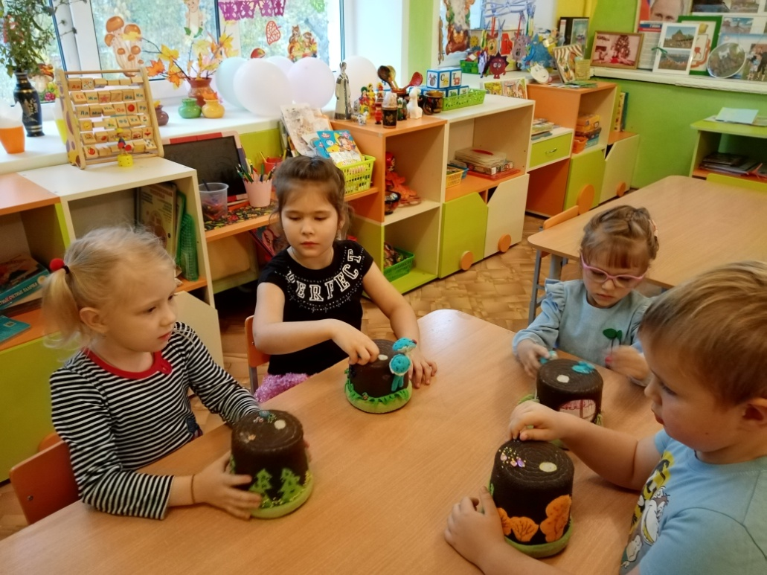
Театр на пенечках
Цель: развитие умения разыгрывать знакомые русские народные сказки, предавая интонацию героев; способствовать развитию желания придумывать свои сказки.

Slide 12
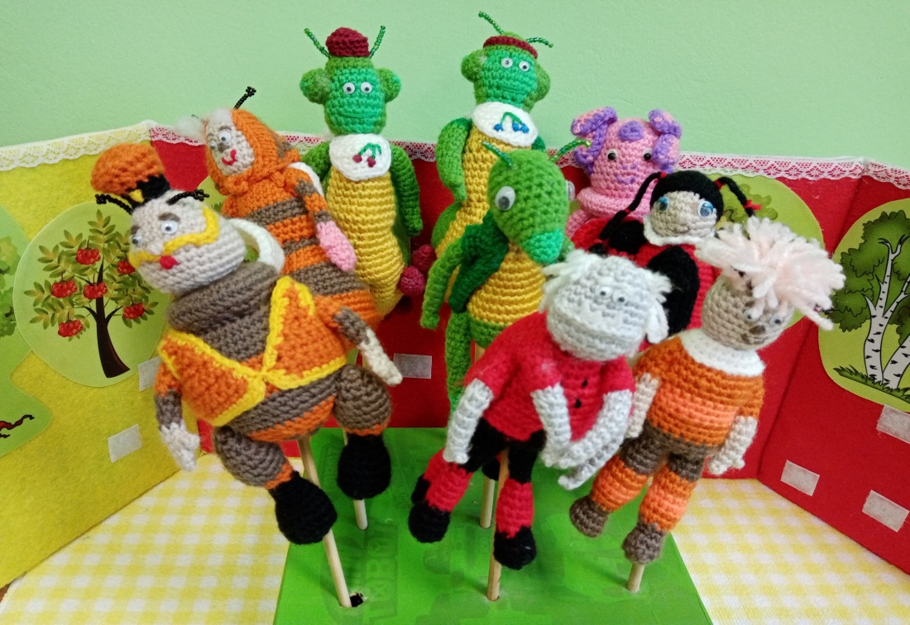
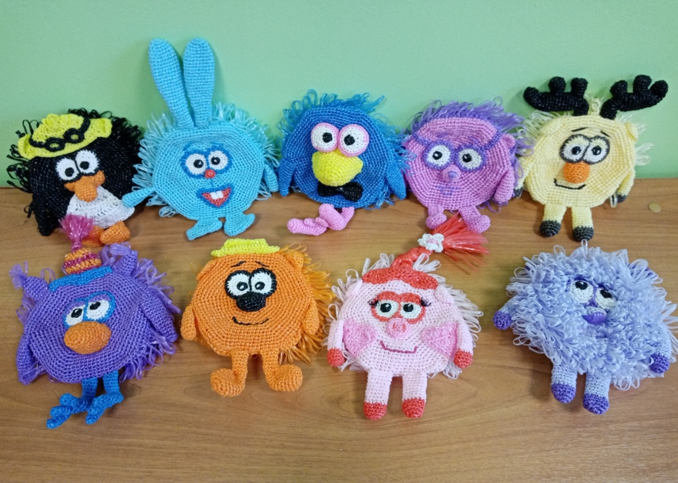
Театры «Любимые мультфильмы»
Цель: способствовать развитию желания обыгрывать сюжеты из знакомых мультфильмов, предавая интонацию героев; способствовать развитию речевого творчества
Театр вязаный «Лунтик»
( на палочках)
Театр вязаный « Смешарики»
( на ладошке)

Slide 13
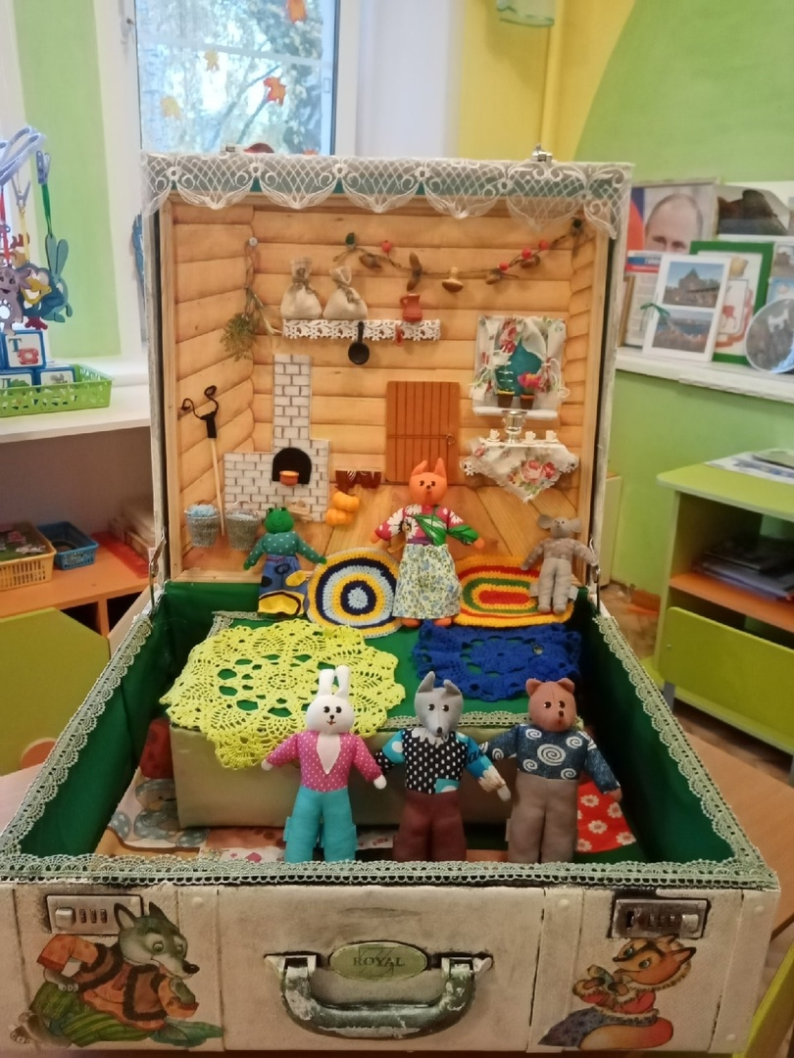
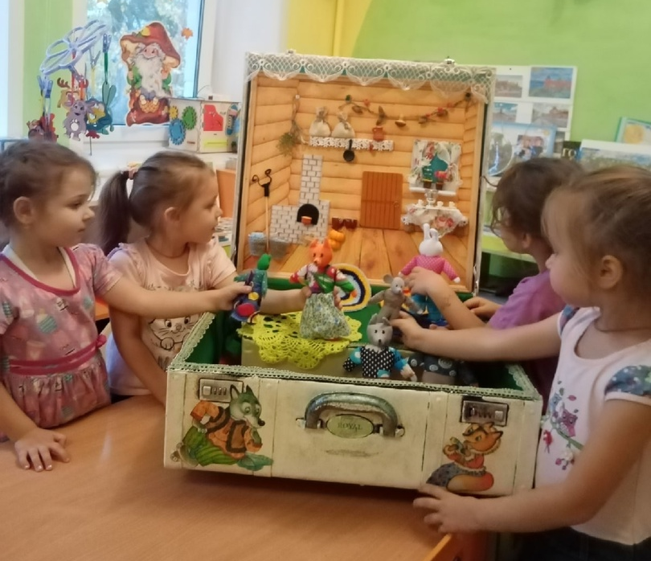
«Чемоданчик со сказками»
Цель: способствовать развитию желания драматизировать знакомые сказки, предавая интонацию героев; способствовать развитию речевого творчества

Slide 14
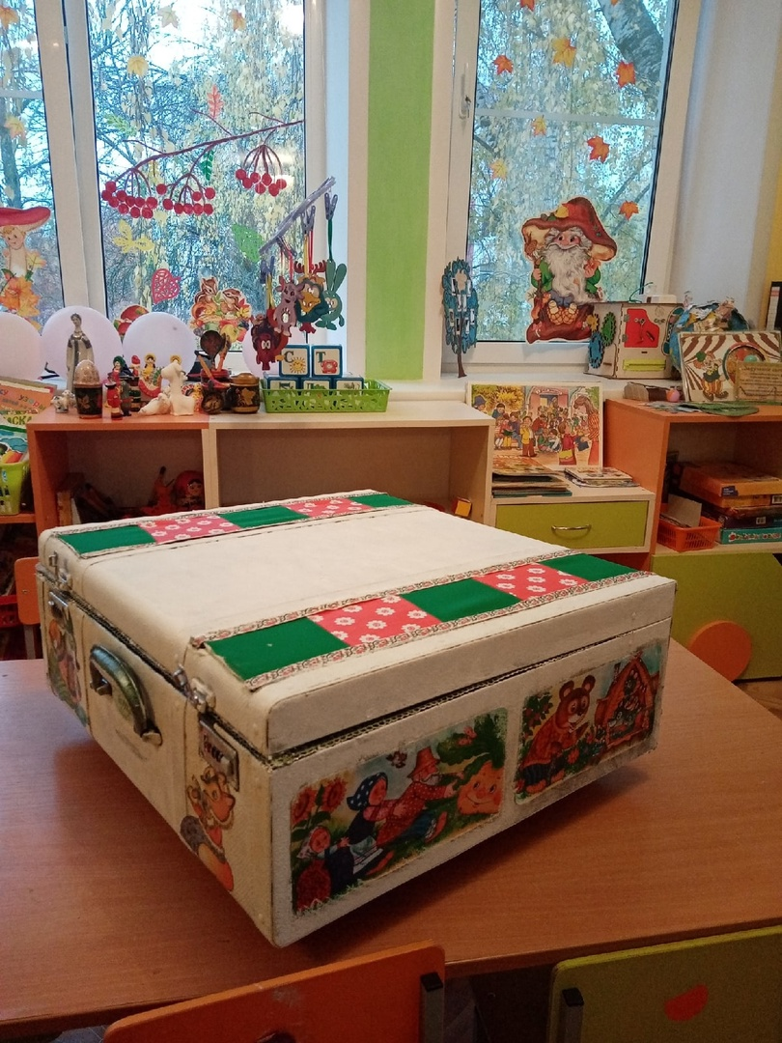
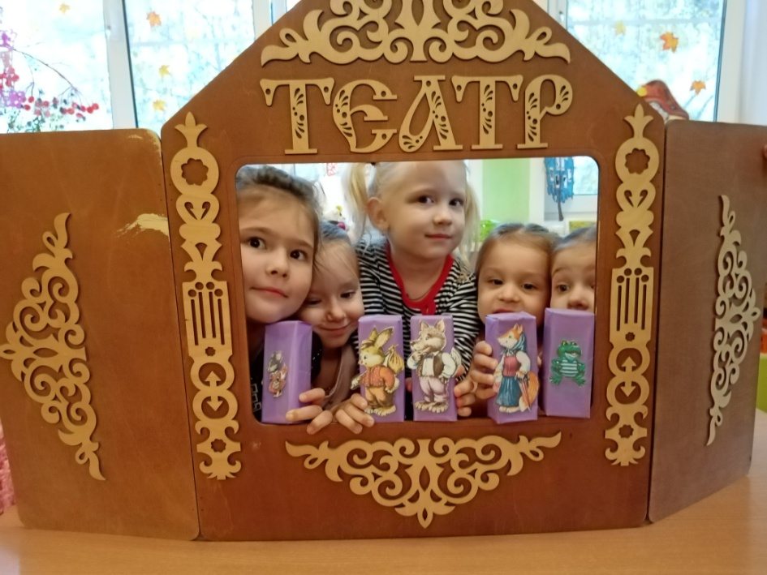
Спасибо за внимание!

